Slide 1
স্বাগতম

Slide 2
পরিচিতি
সিদ্ধার্থ কুমার সরকার (সিতু)
সহকারি শিক্ষক ICT মধ্যকুমরপুর গার্লস স্কুল এন্ড কলেজ
কুড়িগ্রাম সদর, কুড়িগ্রাম
মোবাইল ফোনঃ 0171০-৮৭০৬৫১
s.sarker44@gmail.com
শ্রেণিঃ নবম
বিষয়ঃ ফিন্যান্স ও ব্যাংকিং
অধ্যায়ঃ প্রথম

Slide 3
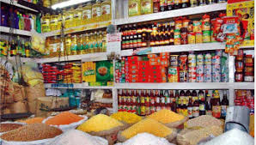
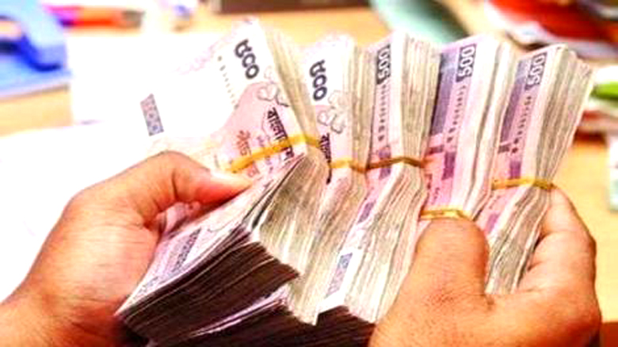
নিচের ছবিগুলো মনযোগ সহকারে লক্ষ্য কর
ব্যাবসা প্রতিষ্ঠান
ব্যাংক ঋণ

Slide 4
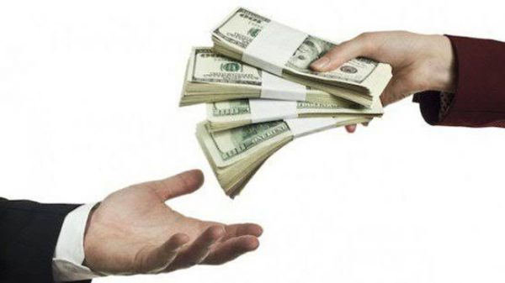
নিচের ছবিগুলো মনযোগ সহকারে লক্ষ্য কর
বিনিয়োগ
শেয়ার বাজার

Slide 5
আজকের পাঠের বিষয়-
অর্থায়ন

Slide 6
শিখনফল
এই পাঠ শেষে শিক্ষার্থীরা…
অর্থায়ন কী বলতে পারবে;
অর্থায়নের প্রকারভেদ উল্লেখ করতে পারবে;
বিভিন্ন প্র্রকার অর্থায়নের মধ্যে পার্থক্য নির্ণয় করতে পারবে।

Slide 7
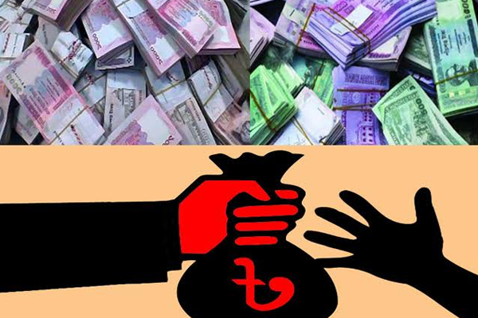
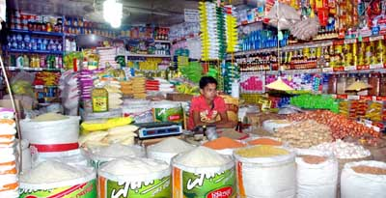
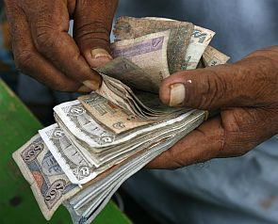
নিচের ছবিগুলো মনযোগ সহকারে লক্ষ্য কর
উৎস
বিনিয়োগ
অর্থ উপার্জন
ব্যাক্তি, প্রতিষ্ঠান ও সরকারের অর্থ সংগ্রহ এবং ব্যবহার বিষয়ক ঘটনা, নীতি ও
তত্ত্বাবলীকে অর্থায়ন বা Finance বলে।

Slide 8
একক কাজ
অর্থায়ন বলতে কী বুঝ ?

Slide 9
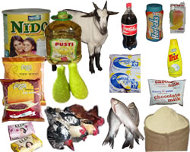
পারিবারিক আয়
পারিবারিক ব্যয়
আসবাব ক্রয়
কৃষি
ইলেক্ট্রনিক্স ক্রয়
বাজার খরচ
চাকুরী/ব্যাবসা
পারিবারিক অর্থায়ন

Slide 10
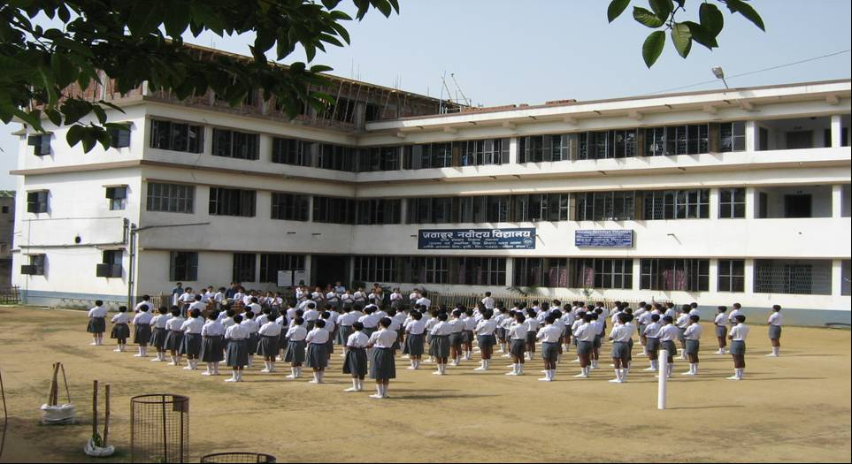
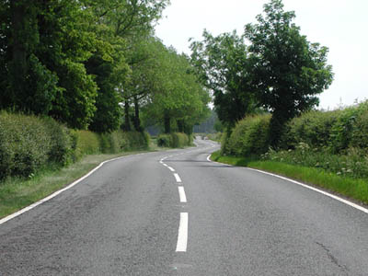
সরকারি আয়
সরকারি ব্যয়
কর
স্কুল
আমদানী রপ্তানী শুল্ক
সেতু
সরকারি অর্থায়ন
রাস্তা

Slide 11
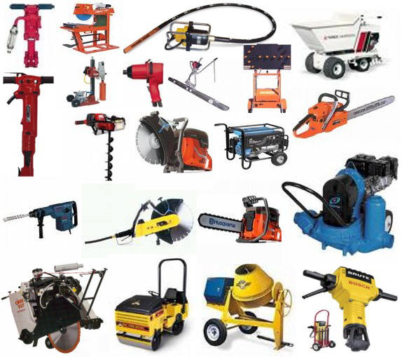
আমদানী
রপ্তানী
মেশিনারিজ
তৈরী পোষাক
খাদ্য সামগ্রী
পাট ও পাটজাত দ্রব্য
পেট্রোলিয়াম জাত
আন্তর্জাতিক অর্থায়ন
কৃষিজাত দ্রব্য

Slide 12
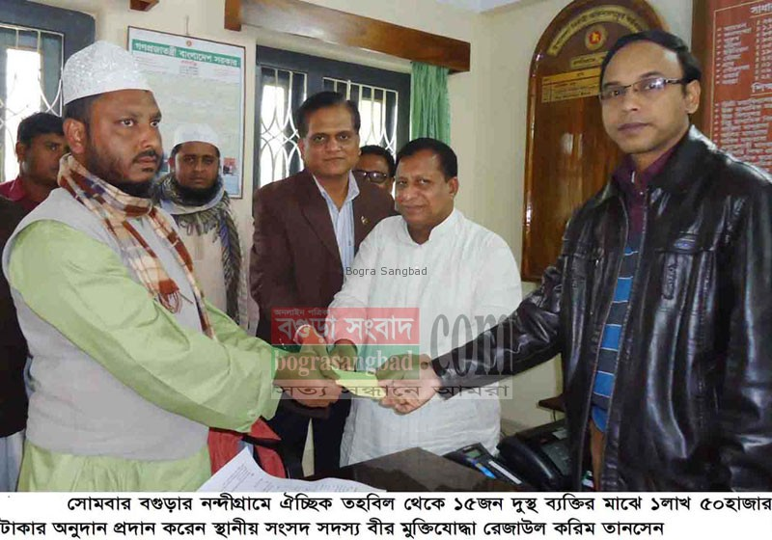
অনুদান গ্রহণ
অব্যবসায়ী প্রতিষ্ঠানে ব্যয়
মসজিদ
মন্দির
অব্যবসায়ী প্রতিষ্ঠানে অর্থসংস্থান

Slide 13
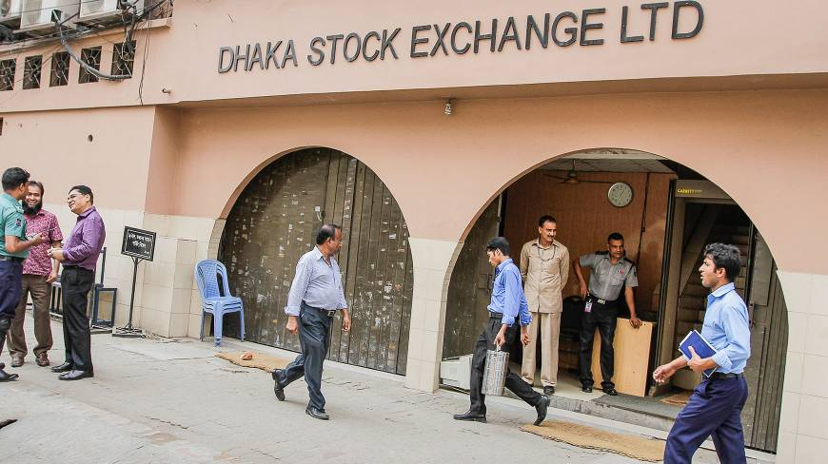
অর্থের উৎস
ব্যাবসা এর ধরন
একমালিকানা
নিজস্ব তহবিল
ব্যাংক
অংশীদারি
ঋণ
ব্যবসায় অর্থায়ন
যৌথ

Slide 14
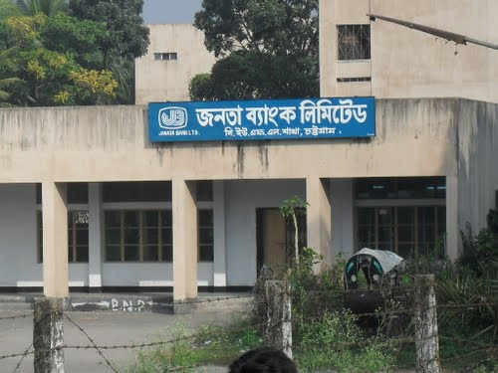
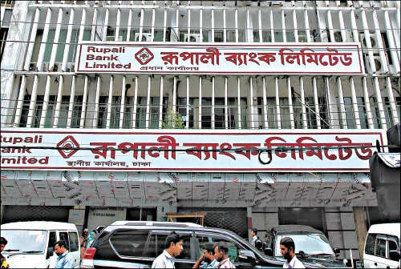
ব্যাংক
আর্থিক প্রতিষ্ঠান
আইসিবি
ব্যাংক ও আর্থিক প্রতিষ্ঠানে অর্থায়ন

Slide 15
অর্থায়নের শ্রেণি বিভাগ গুলো লক্ষ্য করঃ
অর্থায়নের শ্রেণি বিভাগ
পারিবারিক
অর্থায়ন
ব্যবসায় অর্থায়ন
সরকারি অর্থায়ন
আন্তর্জাতিক অর্থায়ন
অব্যবসায়ী প্রতিষ্ঠানে অর্থসংস্থান
ব্যাংক ও আর্থিক প্রতিষ্ঠানে অর্থায়ন

Slide 16
দলীয় কাজ
সরকারি অর্থায়ন ও ব্যবসায় অর্থায়নের মধ্যে পার্থক্য লিখ।

Slide 17
মূল্যায়ন
১। সরকারি অর্থায়ন কোনটি?
(ক) রাস্তা-সেতু (খ) জনতা ব্যাংক
(গ) সেবাদান (ঘ) জামা কাপড় ক্রয়
২। অর্থায়ন কয় প্রকার?
(ক) ৪ প্রকার (খ) ৭ প্রকার
(গ) ৫ প্রকার (ঘ) ৬ প্রকার

Slide 18
বাড়ির কাজ
আন্তর্জাতিক অর্থায়ন একটি দেশের উন্নয়নে কিভাবে অবদান রাখতে পারে ব্যাখ্যা কর।

Slide 19
সকলকে ধন্যবাদ

